Slide 1
চরখাগরিয়া খাদিম আলী চৌধুরী উচ্চ বিদ্যালয়
স্বা
গ
ত
ম

Slide 2
পরিচিতি
মো. মনজুরুল আলম
সহকারি শিক্ষক
চরখাগরিয়া খাদিম আলী চৌধুরী উচ্চ বিদ্যালয়
সাতকানিয়া, চট্টগ্রাম।
অধ্যায়ঃ দ্বিতীয় (শরিয়তের উৎস)
সময়ঃ ৫০ মিনিট

Slide 3
এসো নিচের ভিডিওটি মনোযোগ সহকারে দেখি
তিলাওয়াত

Slide 4
শি
খ
ন
ফ
ল
* তিলাওয়াতের পরিচয় বলতে পারবে।
* তিলাওয়াতের গুরুত্ব বর্ণনা করতে পারবে।

Slide 5
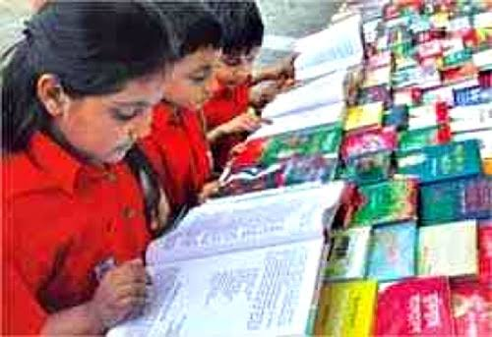
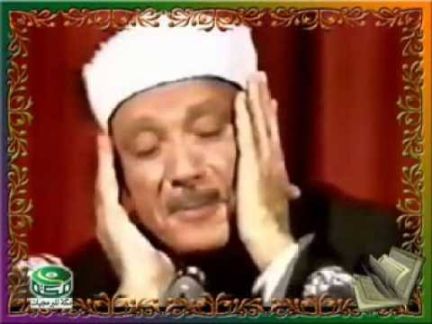
তিলাওয়াত শব্দের অর্থঃ

Slide 6
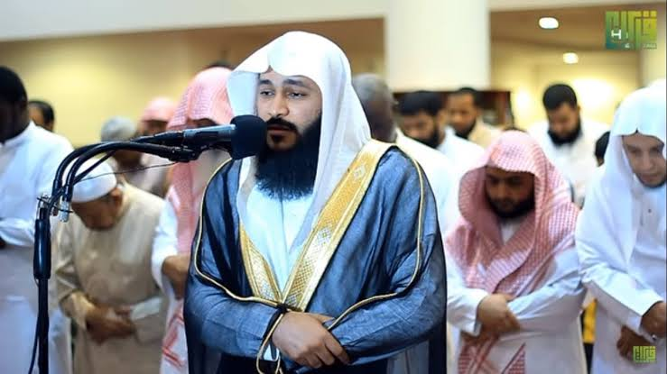
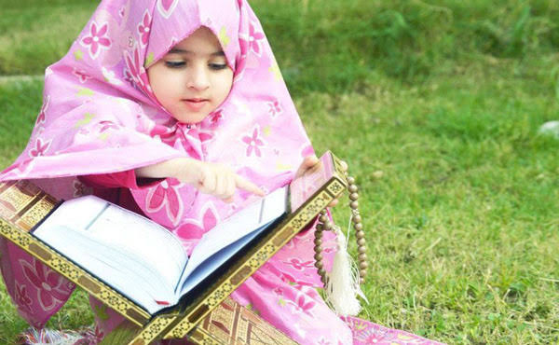

Slide 7
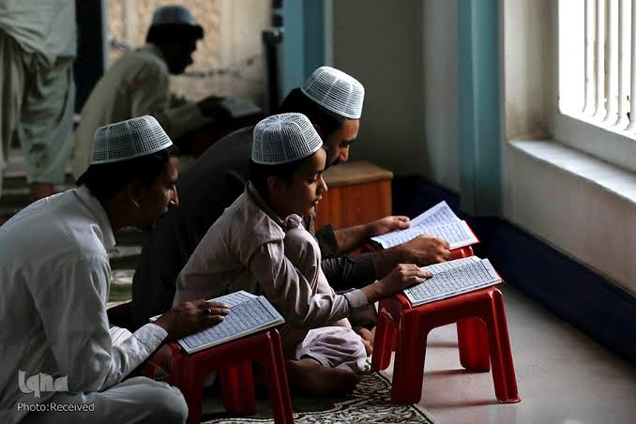
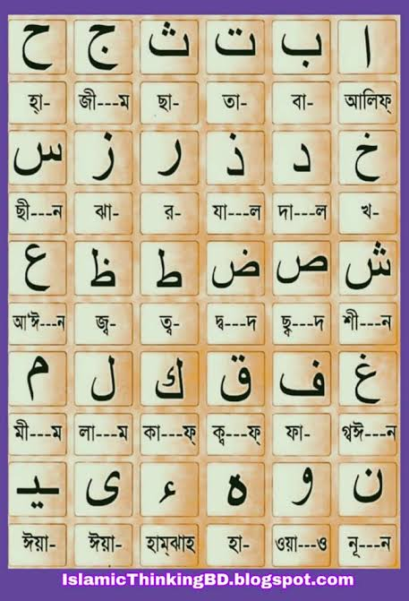
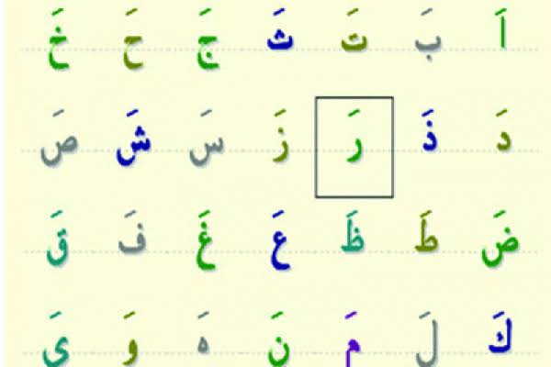

Slide 8
কাজ
ক. তিলাওয়াত শব্দের ৩টি অর্থ লিখ।
খ. তিলাওয়াত কাকে বলে?

Slide 9
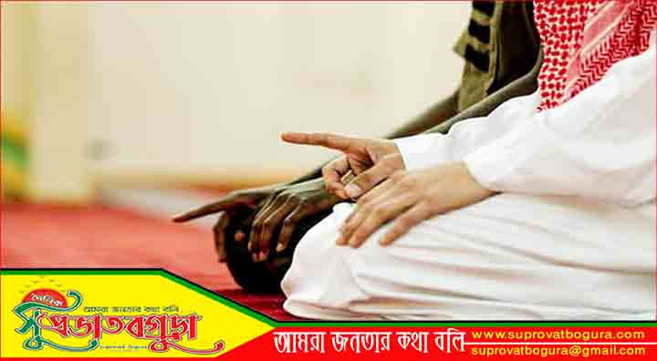
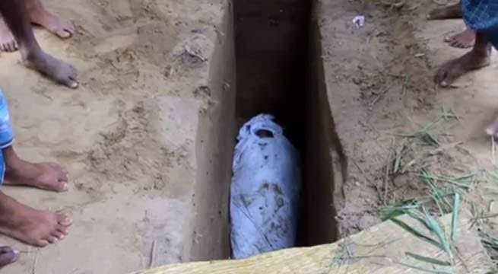
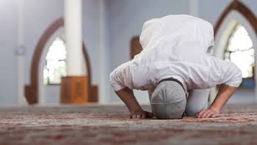

Slide 10
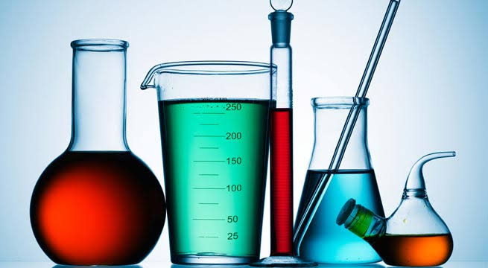

Slide 12
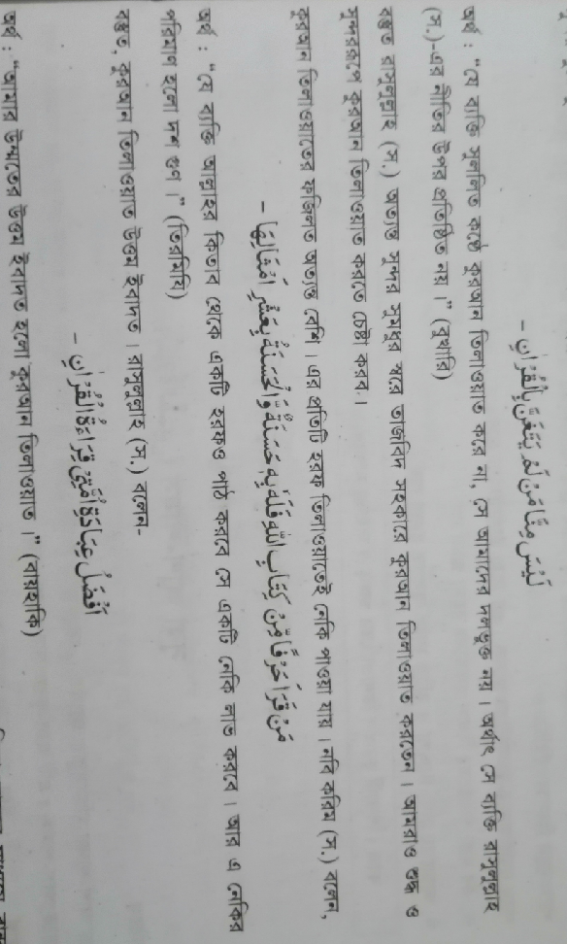

Slide 13
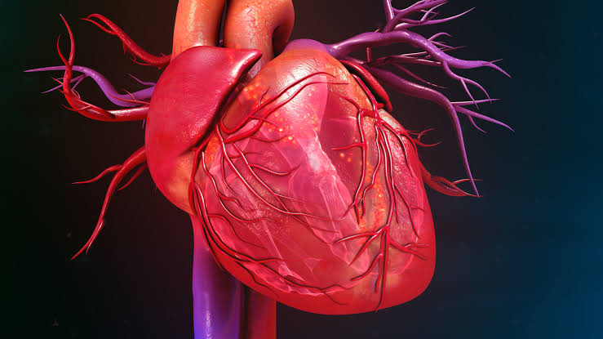
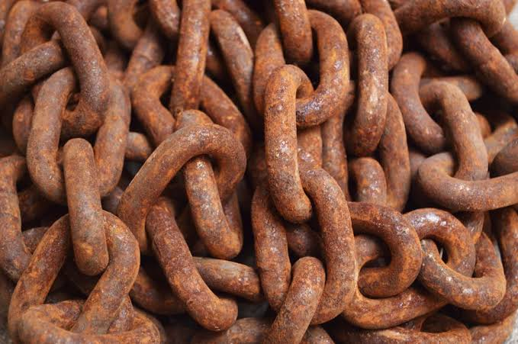

Slide 14
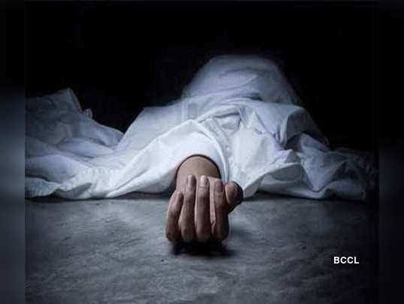

Slide 16
কাজ
* পবিত্র কুরআন শরীফ তিলাওয়াতের গুরুত্ব বর্ণনা কর।

